Slide 1
আজকের ক্লাসে সবাইকে স্বাগত

Slide 2
মোহাম্মদ হোসেন
সহকারী শিক্ষক (আই.সি.টি.)
পঞ্চগ্রাম আজিজুর রহমান উচ্চ বিদ্যালয়
নাওড়া ,শাহরাস্তি ,চাঁদপুর।
মোবাইল নাম্বার : 01671-025599
ই-মেইল-mdhossain599@gmail.com
শ্রেণি- ১০ম
বিষয়: ব্যবসায় উদ্যোগ
অধ্যায়-৪র্থ
সময়- 50 মিনিট
তারিখ- 03/01/2021খ্রি.

Slide 3
নিচের চিত্রগুলো থেকে আমরা কী দেখতে পাচ্ছি ?

Slide 4
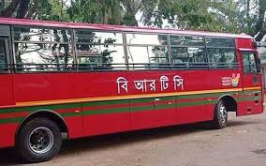
নিচের চিত্রগুলো থেকে আমরা কী দেখতে পাচ্ছি ?

Slide 5
রাষ্ট্রীয় ব্যবসায়

Slide 6
এই পাঠ শেষে শিক্ষার্থীরা...
১। রাষ্ট্রীয় ব্যবসায় কি তা বলতে পারবে;
২। রাষ্ট্রীয় ব্যবসায়ের বৈশিষ্ট্য বলতে পারবে ;
৩। রাষ্ট্রীয় ব্যবসায়ের ক্ষেত্রগুলো বলতে পারবে।

Slide 7
রাষ্ট্রীয় ব্যবসায়
সাধারণ অর্থে সরকার কর্তৃক গঠিত, পরিচালিত ও নিয়ন্ত্রিত ব্যবসায়কে রাষ্ট্রিয় ব্যবসায় বলে । রাষ্ট্র কর্তৃক গঠিত বা পরবর্তী সময়ে জাতীয়করণকৃত কোনো ব্যবসায়ের মালিকানা, পরিচালনা ও নিয়ন্ত্রণ রাষ্ট্রের অধীনে থাকলে তাকে রাষ্ট্রীয় ব্যবসায় বলে।

Slide 8
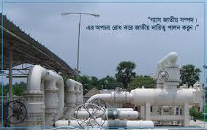
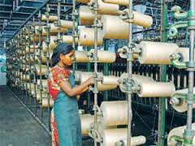
রাষ্ট্রীয় ব্যবসায়
সাধারণত দেশে অধিক শিল্পায়ন,অধিক কর্মসংস্থান সৃষ্টি, মুদ্রা ও ব্যাংকিং ব্যবসায় নিয়ন্ত্রণ, প্রাকৃতিক সম্পদসহ সকল সম্পদের সুষম বন্টন ও ব্যবহারের উদ্দেশ্যে এবং বিশেষ কিছু জনকল্যাণ মূলক ক্ষেত্রে রাষ্ট্রিয়ভাবে ব্যবসায় প্রতিষ্ঠিত হয়ে থাকে ।

Slide 9
রাষ্ট্রীয় ব্যবসায়
দেশরক্ষা ও নিরাপত্তার জন্য অস্ত্র নির্মাণ শিল্পের উপর নিয়ন্ত্রণ রাখার উদ্দেশ্যেও রাষ্ট্রীয় ব্যবসায় প্রতিষ্ঠা ও পরিচালিত হয়ে থাকে।

Slide 10
একক কাজ
রাষ্ট্রীয় ব্যবসায় কী?
রাষ্ট্রীয় ব্যবসায়ে লোকসানের ফলে বৃদ্ধি পায় কোনটি?
বাংলাদেশের রাষ্ট্রীয় ব্যবসায়ের প্রধান দুর্বল দিক কোনটি?
বাংলাদেশে রাষ্ট্রীয় ব্যবসায় গঠনের পিছনে যৌক্তিকতা হল-
সময়-৪ মি.

Slide 11
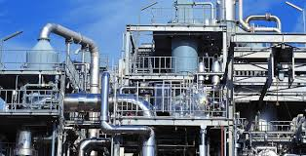
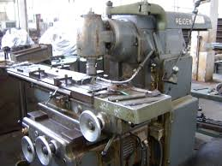
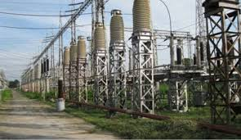
রাষ্ট্রীয় ব্যবসায়
বাংলাদেশ রাসায়নিক শিল্প সংস্থা
বাংলাদেশ পাটকল শিল্প সংস্থা
বাংলাদেশ বিদ্যুৎ উন্নয়ন বোর্ড

Slide 12
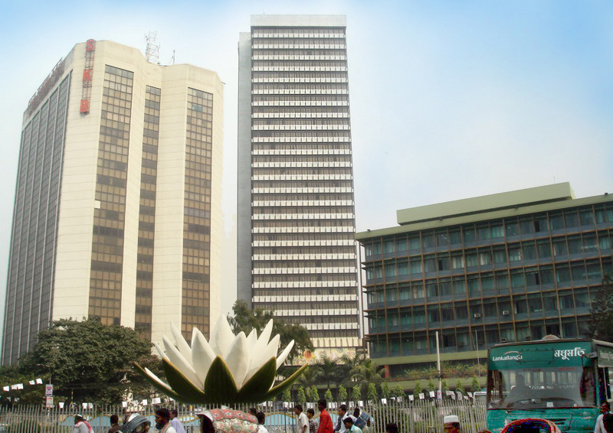
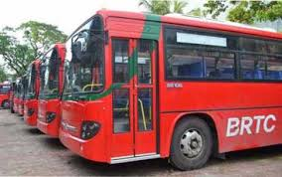
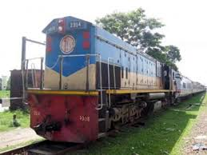
রাষ্ট্রীয় ব্যবসায়
বাংলাদেশ ব্যাংক
বাংলাদেশ সড়ক পরিবহন সংস্থা
বাংলাদেশ রেলওয়ে

Slide 13
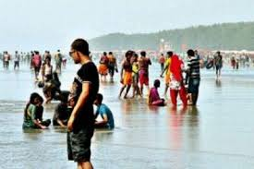
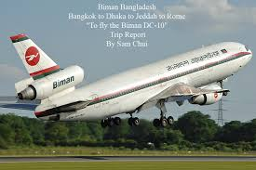
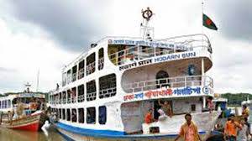
রাষ্ট্রীয় ব্যবসায়
বাংলাদেশ পর্যটন সংস্থা
বাংলাদেশ বিমান
বাংলাদেশ জল পরিবহন সংস্থা

Slide 14
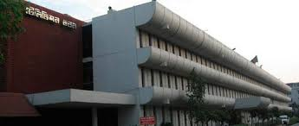
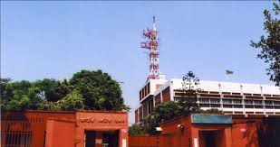
রাষ্ট্রীয় ব্যবসায়
বাংলাদেশ বস্ত্রকল সংস্থা
বাংলাদেশ টেলিফোন শিল্প সংস্থা
বাংলাদেশ মেশিন টুলস ফ্যাক্টরি, গাজীপুর

Slide 15
রাষ্ট্রীয় ব্যবসায়
বাংলাদেশ টেলিভিশন
বাংলাদেশ বেতার
তিতাস গ্যাস ট্রান্সমিশন এন্ড ডিস্ট্রিবিউশন কোং.লি.
জীবন বিমা কর্পোরেশন

Slide 16
বৈশিষ্ট্য
রাষ্ট্রীয় ব্যবসায়
রাষ্ট্রীয় ব্যবসায় সাধারণত রাষ্ট্র প্রধানের অধ্যাদেশে বা জাতীয় সংসদে বিল পাসের মাধ্যমে গঠিত হয়।
মানিকানা সর্ম্পূর্ণভাবে রাষ্ট্রের উপর ন্যস্ত থাকে অ সকল মূলধন সরকারই সরবরাহ করে থাকে। কোনো কোনো অবস্থায় জনগণের নিকট কৃত্রিম ও স্বতন্ত্র ব্যক্তিসত্তার অধিকারী। আংশিক শেয়ার বিক্রি করতে পারে।
বিশেষ আইন দ্বারা গঠিত হয় বলে এ জাতীয় ব্যবসার
জনসেবা বা জনকল্যাণই এ জাতীয় ব্যবসায়ের প্রাধান উদ্দেশ্য।
এ জাতীয় ব্যবসায়ের লাভ হলে তা সরকারি তহবিলে জমা হয় এবং জনকল্যাণে ব্যয় হয়। আবার লোকসান হলে তা সরকারকেই বহন করতে হয়।
এ জাতীয় ব্যবসায়ের সাফল্য ও ব্যর্থতার জন্য সরকারকে জাতীয় সংসদের নিকট জবাবদিহি করতে হয়।

Slide 17
শিল্প মন্ত্রণালয়ের নিয়ন্ত্রণকারী রাষ্ট্রিয় ব্যবসায় সমূহ

Slide 18
বাংলাদেশ টেলিযোগাযোগ
নিয়ন্ত্রণকারী মন্ত্রণালয় ।
বাংলাদেশ টেলিফোন শিল্প সংস্থা
বাংলাদেশ সেনাবাহিনী
নিয়ন্ত্রণকারী মন্ত্রণালয় ।
বাংলাদেশ মেশিন টুলস ফ্যাক্টরি, গাজিপুর ,ঢাকা।

Slide 19
বিমান ও পর্যটন মন্ত্রণালয়ের নিয়ন্ত্রণকারী রাষ্ট্রিয় ব্যবসায় সমূহ
জ্বালানি ও খনিজ মন্ত্রণালয়ের নিয়ন্ত্রণকারী রাষ্ট্রিয় ব্যবসায় সমূহ

Slide 20
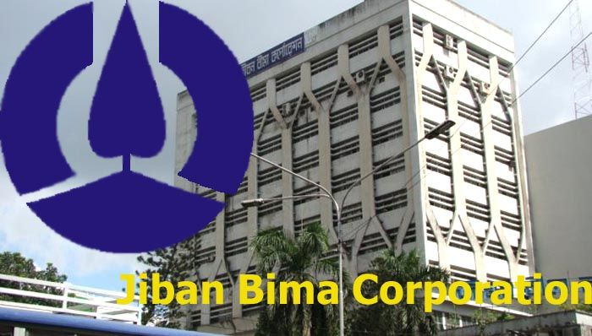
অর্থ মন্ত্রণালয়ের নিয়ন্ত্রণকারী রাষ্ট্রিয় ব্যবসায় সমূহ
বাংলাদেশ ব্যাংক
জীবন বিমা কর্পোরেশন

Slide 21
তথ্য মন্ত্রণালয়ের নিয়ন্ত্রণকারী রাষ্ট্রিয় ব্যবসায় সমূহ
বাংলাদেশ তেলিভিশন ভবন
বাংলাদেশ বেতার ভবন

Slide 22
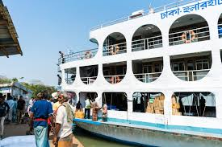
যোগাযোগ মন্ত্রণালয়ের নিয়ন্ত্রণকারী রাষ্ট্রিয় ব্যবসায় সমূহ
বাংলাদেশ সড়ক পরিবহন সংস্থা
বাংলাদেশ রেলওয়ে
বাংলাদেশ অভ্যন্তরীণ
জল পরিবহন সংস্থা

Slide 23
দলগত কাজ
দল-১-রাষ্ট্রীয় ব্যবসায়ের ২টি বৈশিষ্ট্যের বর্ননা দাও?
দল-২-রাষ্ট্রীয় ব্যবসায়ের ২ ক্ষেত্রের বর্ননা দাও?
সময়-৫মি.

Slide 24
১। রাষ্ট্রীয় ব্যবসায়ের মূল উদ্দেশ্য কী?
(ক) মুনাফা অর্জন (খ) জনকল্যাণ (গ) রাষ্ট্রীয় নিয়ন্ত্রণ (ঘ) উন্নত সেবাদান
২। কোনটি রাষ্ট্রীয় প্রতিষ্ঠান বহির্ভূত?
(ক) পল্লী বিদ্যুৎ (খ) ওয়াসা (গ) ডাক বিভাগ (ঘ) বিটিটিবি.
৩। রাষ্ট্রীয় ব্যবসায়ের উপযুক্ত ক্ষেত্র হল-
i. ভারী ও মৌলিক শিল্প ii. জনস্বার্থ সম্পৃক্ত প্রতিষ্ঠান
iii. লাভজনক বিনিয়োগ ক্ষেত্র
নিচের কোনটি সঠিক
(ক) i ও ii (খ) i ও iii (গ) ii ও iii (ঘ) i, ii ও iii.
৪। বাংলাদেশে রাষ্ট্রীয় ব্যবসায় গঠনের পিছনে যৌক্তিকতা হল-
i. বেসরকারি খাতের সঙ্গে প্রতিযোগিতা
ii. রাষ্ট্রের সক্ষমতা বৃদ্ধি iii. জাতীয় স্বার্থ সুরক্ষা
নিচের কোনটি সঠিক
(ক) i ও ii (খ) i ও iii (গ) ii ও iii (ঘ) i, ii ও iii
১.উত্তর : খ
২.উত্তর : ক
মূ
ল্যা
য়
ন
৩.উত্তর :ক
৪.উত্তর : গ

Slide 25
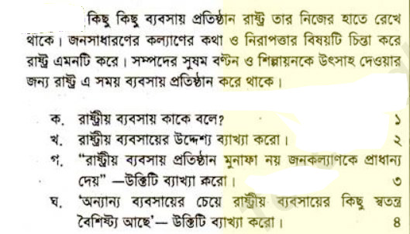
বাড়ির কাজ

Slide 26
সকল শিক্ষার্থীকে ধন্যবাদ

